Slide 1
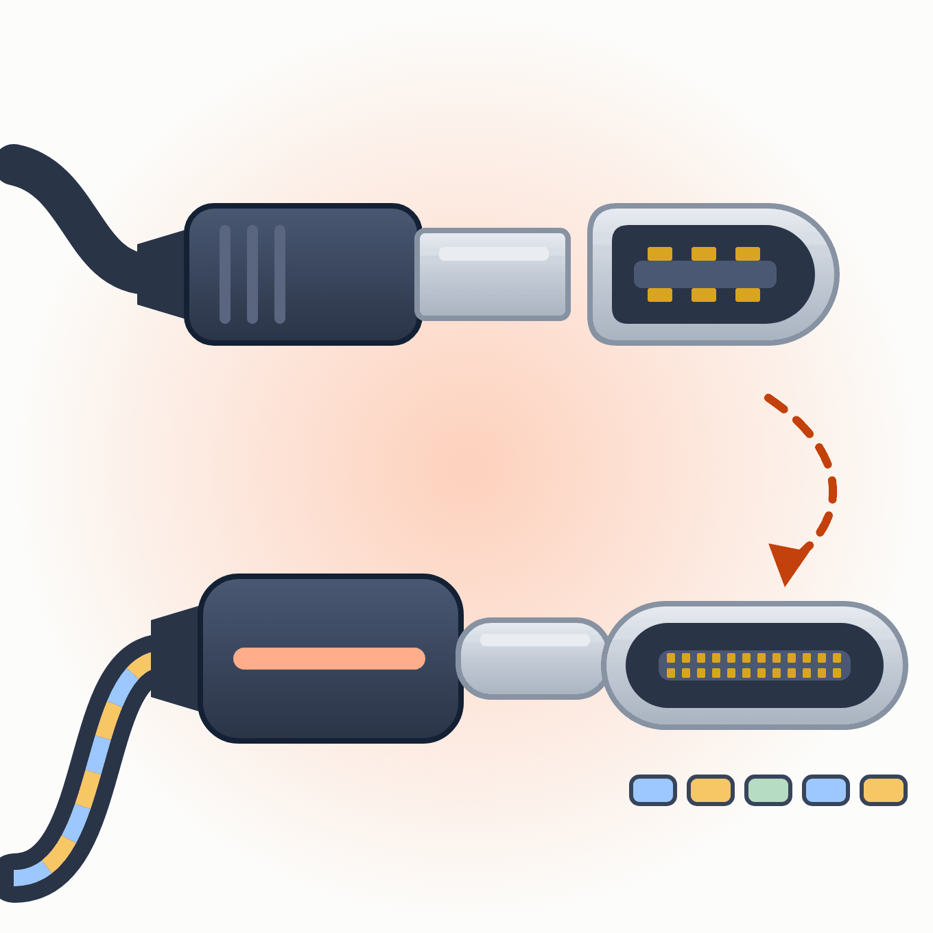
Lekcja 5 · Złącza uniwersalne, część 2
Od FireWire do Thunderbolt 5
Szybkie magistrale zewnętrzne: jak PCI Express wyszło poza obudowę komputera
Technikum · informatyk i programista · stan wiedzy: wrzesień 2026
Notes:
Kontynuacja lekcji o USB. FireWire omawiamy historycznie (i jego koniec w 2025 r.), potem Thunderbolt od 1 do 5 i jego relacja z USB4.

Slide 2



FIREWIRE
IEEE 1394 w pigułce
1995 · Apple
Wiele nazw
Zastosowania
Szybka magistrala szeregowa
i.LINK, Lynx, DV
Kamery i studio
Transfer izochroniczny: gwarantowany czas dostarczenia danych — idealny do obrazu i dźwięku.
Sony: i.LINK, Texas Instruments: Lynx. Inne nazwy omijały opłaty licencyjne — złącza były zgodne.
Kamery miniDV, zewnętrzne dyski, profesjonalne interfejsy audio, starsze iPody.
FireWire 400 · 6 styków
(z zasilaniem)
FireWire 400 · 4 styki
(i.LINK, bez zasilania)
FireWire 800 · 9 styków
(1394b)
Lekcja 5 · FireWire i Thunderbolt
Notes:
FireWire opisuje norma IEEE 1394. Kojarzono go głównie z kamerami cyfrowymi, bo prawie każda kamera miniDV miała gniazdo „DV”.

Slide 3
FIREWIRE
Wersje i parametry
Wersja | Prędkość | Uwagi
FireWire 400 (1394a) | 400 Mb/s | złącza 4- i 6-stykowe
FireWire 800 (1394b) | 800 Mb/s | złącze 9-stykowe (2002)
S1600 i S3200 | 1,6 i 3,2 Gb/s | w normie, praktycznie niewdrożone
63
4,5 m
30 V
urządzenia w strukturze drzewa, plug and play i hot-plug
długość kabla; do 72 m przez 16 odcinków w łańcuchu
napięcie zasilania w kablu 6-żyłowym (bez regulacji)
Lekcja 5 · FireWire i Thunderbolt
Notes:
Wersja optyczna S3200 miała sięgać ponad 100 m, a przez skrętkę kat. 5 — 100 Mb/s na 100 m. Te warianty prawie nie trafiły na rynek.

Slide 4
PORÓWNANIE
FireWire kontra USB 2.0
Cecha | FireWire | USB 2.0
Prędkość | 400 / 800 Mb/s | 480 Mb/s
Kontroler (host) | niepotrzebny — urządzenia rozmawiają bezpośrednio | wymagany
Topologia | drzewo, łańcuch | gwiazda przez huby
Maks. urządzeń | 63 | 127
Zasilanie | do ok. 30 V | 5 V, 2,5 W
Koszt | licencja i droższe układy | tanie układy w każdym chipsecie
Mimo lepszych parametrów FireWire przegrało: USB było tańsze i wspierane przez Intela.
Lekcja 5 · FireWire i Thunderbolt
Notes:
FireWire pozwalał np. skanerowi wysłać dane prosto do drukarki bez udziału komputera. USB 2.0 wygrało ceną i powszechnością — lepsza technologia nie zawsze wygrywa.

Slide 5
FIREWIRE DZIŚ
Koniec epoki FireWire
wrzesień 2025
Linux
Archiwa
macOS 26 Tahoe
Wsparcie do ok. 2029
Taśmy miniDV
Apple całkowicie usunęło obsługę FireWire — również przez adaptery Thunderbolt.
Opiekun sterowników w jądrze Linux planuje utrzymać FireWire mniej więcej do 2029 r.
Przegranie starych nagrań wymaga dziś starszego komputera albo Linuksa.
Lekcja 5 · FireWire i Thunderbolt
Notes:
Dla archiwów to realny problem: kamery DV przesyłają obraz tylko przez FireWire. Przykład zadania: zaplanuj digitalizację rodzinnych kaset w 2026 r.

Slide 6

THUNDERBOLT
PCIe i obraz w jednym kablu
Intel we współpracy z Apple, premiera w 2011 (projekt „Light Peak”)
Łączy wyprowadzoną na zewnątrz magistralę PCI Express i DisplayPort
Łańcuch (daisy chain) do 6 urządzeń
Transmisja w obie strony naraz, wiele protokołów, QoS
Co to daje?
Zewnętrzne karty graficzne, kontrolery RAID, szybkie dyski i monitory działają tak, jakby były w środku komputera.
W kablu (tunelowanie)
pakiety PCI Express
pakiety DisplayPort
pakiety USB
laptop
obudowa eGPU
monitor
Lekcja 5 · FireWire i Thunderbolt
Notes:
Najpierw Thunderbolt pojawił się w MacBookach, iMacach i Macach mini; w 2012 r. trafił do pierwszych pecetów (Acer, Lenovo).

Slide 7
THUNDERBOLT · WERSJE
Od Thunderbolt 1 do 5
Wersja | Rok | Prędkość | Złącze | Najważniejsze
Thunderbolt 1 | 2011 | 10 Gb/s | Mini DisplayPort | pierwsze komputery Apple
Thunderbolt 2 | 2013 | 20 Gb/s | Mini DisplayPort | łączenie kanałów
Thunderbolt 3 | 2015 | 40 Gb/s | USB-C | podstawa USB4
Thunderbolt 4 | 2020 | 40 Gb/s | USB-C | wyższe minimalne wymagania
Thunderbolt 5 | 2023 | 80 / 120 Gb/s | USB-C | PCIe 4.0, do 240 W
Lekcja 5 · FireWire i Thunderbolt
Notes:
Thunderbolt 3 przeszedł na USB-C — od tej pory wtyczka jest wspólna z USB. Stara prezentacja kończyła się na TB3 (40 Gb/s).

Slide 8
THUNDERBOLT 4 I 5
Co zmienił Thunderbolt 5?
Cecha | Thunderbolt 4 | Thunderbolt 5
Przepustowość | 40 Gb/s | 80 Gb/s, do 120 Gb/s dla obrazu
Tunel PCIe | PCIe 3.0 ×4 (32 Gb/s) | PCIe 4.0 ×4 (64 Gb/s)
DisplayPort | 1.4 | 2.1
Monitory | 2× 4K | do 3× 4K przy 144 Hz
Zasilanie | do 100 W | do 240 W
Łańcuch | do 6 urządzeń | do 6 urządzeń
Stan 2026: TB5 jest głównie w droższych laptopach, m.in. MacBookach Pro z M4 Pro/Max i M5 Pro/Max oraz wybranych laptopach z Windows.
Lekcja 5 · FireWire i Thunderbolt
Notes:
Dwukrotnie szybszy tunel PCIe to największa zmiana dla zewnętrznych kart graficznych i dysków NVMe.

Slide 9
THUNDERBOLT 5
Bandwidth Boost: 120 Gb/s w jedną stronę
Tryb zwykły — 80 Gb/s w każdą stronę:
→ 40 Gb/s
→ 40 Gb/s
← 40 Gb/s
← 40 Gb/s
Tryb Bandwidth Boost — 120 Gb/s do monitora, 40 Gb/s z powrotem:
→ 40 Gb/s
→ 40 Gb/s
→ 40 Gb/s
← 40 Gb/s
Tryb włącza się sam, gdy monitor z DisplayPort 2.1 potrzebuje dużo pasma — np. 8K albo 4K przy bardzo wysokim odświeżaniu.
Lekcja 5 · FireWire i Thunderbolt
Notes:
Kabel ma cztery tory po 40 Gb/s. Normalnie dwa nadają, dwa odbierają. Monitor prawie nic nie odsyła, więc jeden tor odbiorczy można „odwrócić” — asymetria 120/40. Ten sam tryb ma USB4 v2.

Slide 10
THUNDERBOLT A USB4
Jaka jest różnica?
Cecha | USB4 | Thunderbolt 4 / 5
Kto certyfikuje | USB-IF | Intel
Prędkość | 20, 40 lub 80 Gb/s — zależnie od urządzenia | 40 lub 80 Gb/s — zawsze
Tunel PCIe | opcjonalny | obowiązkowy
Monitory | zależnie od urządzenia | TB4: co najmniej 2× 4K
Ochrona DMA | zalecana | wymagana
Thunderbolt to w praktyce USB4 z gwarancją: minimalny zestaw funkcji, który musi działać.
Lekcja 5 · FireWire i Thunderbolt
Notes:
Na komputerach z AMD porty USB4 bywają różne — część ma pełne 40 Gb/s z PCIe, część nie. Etykieta „USB4” sama w sobie nie mówi wszystkiego.

Slide 11
W PRAKTYCE
Zastosowania i bezpieczeństwo
eGPU
Stacje dokujące
Karta graficzna w zewnętrznej obudowie. TB5 (PCIe 4.0 ×4) mniej ogranicza wydajność niż TB3.
Jeden kabel: monitory, sieć, dyski i ładowanie laptopa.
Szybkie dyski
Bezpieczeństwo
Zewnętrzne SSD NVMe przez tunel PCIe — kilka GB/s.
Dostęp do PCIe = dostęp do pamięci (DMA). Atak Thunderspy (2020) → ochrona IOMMU i Kernel DMA Protection.
Lekcja 5 · FireWire i Thunderbolt
Notes:
DMA pozwala urządzeniu czytać pamięć komputera bez udziału procesora — dlatego złośliwe urządzenie podłączone do Thunderbolta mogło wykraść dane. IOMMU ogranicza, do jakiej pamięci urządzenie ma dostęp.

Slide 12
SPRAWDŹ SIĘ
Pytania na koniec lekcji
1
Dlaczego FireWire, choć szybsze, przegrało z USB 2.0?
2
Co znaczy „tunelowanie PCIe” i do czego się przydaje?
3
Kiedy Thunderbolt 5 przełącza się na tryb 120/40 Gb/s?
4
Czym Thunderbolt 4 różni się od „zwykłego” USB4?
Źródła: Intel (Thunderbolt 5), USB-IF, informacje o macOS 26 i jądrze Linux
Notes:
Pytanie 3: gdy monitor potrzebuje więcej pasma niż 80 Gb/s, a w drugą stronę płynie mało danych.

